Slide 1

再探MongoDB
分享人：解晓伟

Slide 2
目 录
01
02
03
04
Mongoose
索引
事务
问答

Slide 3
01
Mongoose

Slide 4
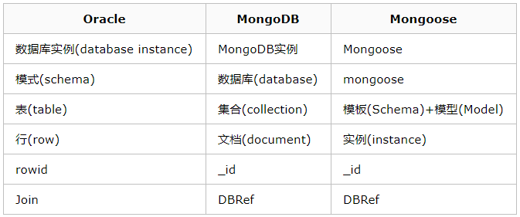
MongoDB
Notes:
Mongooose中，有三个比较重要的概念，分别是Schema、Model、Entity。它们的关系是：Schema生成Model，Model创造Document，Model和Document都可对数据库操作造成影响，但Model比Document更具操作性
Schema用于定义数据库的结构。类似创建表时的数据定义(不仅仅可以定义文档的结构和属性，还可以定义文档的实例方法、静态模型方法、复合索引等)，每个Schema会映射到mongodb中的一个collection，Schema不具备操作数据库的能力
Model是由Schema编译而成的构造器，具有抽象属性和行为，可以对数据库进行增删查改。Model的每一个实例（instance）就是一个文档document
Document是由Model创建的实体，它的操作也会影响数据库
Schema: 相当于一个数据库的模板. Model可以通过mongoose.model 集成其基本属性内容. 当然也可以选择不继承.
Model: 基本文档数据的父类,通过集成Schema定义的基本方法和属性得到相关的内容.
instance: 这就是实实在在的数据了. 通过 new Model()初始化得到.
Mongooose中，有三个比较重要的概念，分别是Schema、Model、Entity。它们的关系是：Schema生成Model，Model创造Document，Model和Document都可对数据库操作造成影响，但Model比Document更具操作性
Schema用于定义数据库的结构。类似创建表时的数据定义(不仅仅可以定义文档的结构和属性，还可以定义文档的实例方法、静态模型方法、复合索引等)，每个Schema会映射到mongodb中的一个collection，Schema不具备操作数据库的能力
Model是由Schema编译而成的构造器，具有抽象属性和行为，可以对数据库进行增删查改。Model的每一个实例（instance）就是一个文档document
Document是由Model创建的实体，它的操作也会影响数据库
两方面来理解： 从数据库的角度理解，Schema就是定义表结构，从代码层面理解，Schema就是是个配置，配置Model的属性和方法。

Slide 5

Mongoose
Schema
Model
Instance
用于定义表结构
每个Schema会映射到mongodb中的一个collection
Schema不具备操作数据库的能力
由Schema编译而成的构造器
可以操作数据库
Model实例就是一个文档document，即一条记录
由Model实例化生成
具有Model类的实例方法，能够操作数据库
Notes:
Mongooose中，有三个比较重要的概念，分别是Schema、Model、Entity。它们的关系是：Schema生成Model，Model创造Document，Model和Document都可对数据库操作造成影响，但Model比Document更具操作性
Schema用于定义数据库的结构。类似创建表时的数据定义(不仅仅可以定义文档的结构和属性，还可以定义文档的实例方法、静态模型方法、复合索引等)，每个Schema会映射到mongodb中的一个collection，Schema不具备操作数据库的能力
Model是由Schema编译而成的构造器，具有抽象属性和行为，可以对数据库进行增删查改。Model的每一个实例（instance）就是一个文档document
Document是由Model创建的实体，它的操作也会影响数据库
Schema: 相当于一个数据库的模板. Model可以通过mongoose.model 集成其基本属性内容. 当然也可以选择不继承.
Model: 基本文档数据的父类,通过集成Schema定义的基本方法和属性得到相关的内容.
instance: 这就是实实在在的数据了. 通过 new Model()初始化得到.
Mongooose中，有三个比较重要的概念，分别是Schema、Model、Entity。它们的关系是：Schema生成Model，Model创造Document，Model和Document都可对数据库操作造成影响，但Model比Document更具操作性
Schema用于定义数据库的结构。类似创建表时的数据定义(不仅仅可以定义文档的结构和属性，还可以定义文档的实例方法、静态模型方法、复合索引等)，每个Schema会映射到mongodb中的一个collection，Schema不具备操作数据库的能力
Model是由Schema编译而成的构造器，具有抽象属性和行为，可以对数据库进行增删查改。Model的每一个实例（instance）就是一个文档document
Document是由Model创建的实体，它的操作也会影响数据库
两方面来理解： 从数据库的角度理解，Schema就是定义表结构，从代码层面理解，Schema就是是个配置，配置Model的属性和方法。

Slide 6
Mongoose使用步骤
1.连接数据库
3.创建model
2.创建schema
4. 增删改查等
简单例子：
mongoose.connect(‘mongodb://localhost:27017/share’); // 连接数据库
const schema = new mongoose.Schema({ name: ‘string’, size: ‘string’ }); // 创建schema
const Tank = mongoose.model(‘Tank’, schema); // 生成model
const small = new Tank({ size: ‘small’ }); // 增删改查等
small.save(function (err) {
if (err) return handleError(err);
console.log('创建成功');
})

Slide 7
Schema
Schema 定义表结构，用于生成Model, 特点如下
（1）定义表的字段及索引，10种数据类型
（2）定义虚拟字段（类似vue的计算属性）
（3）定义字段别名，好处在于节省空间和带宽
（4）定义实例方法，即文档对象的方法
（5）定义静态方法，即model类的静态方法
（6）定义索引，Schema会自动为_id建立索引
（7）多达近20项的配置项，影响数据库性能、安全等多方面
细节：
（1）给Schema定义method时，不要使用箭头函数，因为箭头函数会影响this指向
（2）Schema级别可以定义索引，但不能定义复合索引
（3）查询时不能按虚拟属性查询，因为数据库里压根就没存
（4）定义字段时可定义别名alias，好处是存的时候节约空间，传输的时候节约流量
（5）常用配置项：autoIndex、timestamps、toJSON、id、writeConcern等
Notes:
Schema可以从两个角度理解
一个角度是数据库的角度，它是用来定义表结构；
一个角度是代码的角度，它是一个类，这个类的对象

Slide 8
Model
Model构造函数通过mongoose.model()方法生成，可以执行CURD操作,model的实例就是document
（1）新增
两类方法：
a. 直接调用Model静态方法，Model.create()或者Model.insertMany()方法
b. 创建model实例，调用Model的实例方法save()
（2）删除
直接调用Model静态方法 Model.remove()、Model.deleteMany()、Model.deleteOne()方法
（3）更新
直接调用Model静态方法 Model.update()、Model.updateMany()、Model.updateOne()方法
Notes:
Schema可以从两个角度理解
一个角度是数据库的角度，它是用来定义表结构；
一个角度是代码的角度，它是一个类，这个类的对象

Slide 9
（4）基本查询
调用Model静态方法Model.find(),返回Query实例。
find方法涉及4个参数：
a.conditions 查询条件,这里可以使用一些查询操作符代替方法调用，例如$gte,$in,$ne,$or等
b.[projection] 返回字段，可以是空格分隔的字符串，也可以是对象。例如‘name -age’{name:1,age:0}
c.[options] 配置项 常用的有sort、limit、skip等
d.[callback] 回掉函数，第一个参数是err对象，第二个参数是返回的document
注意：
a.Query实例支持链式调用，最后调用exec()方法执行，exec()返回promise对象
b.conditions中查询操作符都可以使用Query的实例方法代替，进行链式查询
User.find({age: {$gte: 21, $lte: 65}}, cb); 等价于 User.where('age').gte(21).lte(65).exec(cb);
（5）联表查询(涉及两个表的查询)
两种方法：
a.调用Query实例的populate()方法,返回this即query实例
Kitten.find().populate({path: 'owner' , select: 'name' , match: { color: 'black' } , options: { sort: { name: -1 }})
b.直接调用Model.populate()方法，返回promise
Kitten.populate(docs, {path: 'owner' , select: 'name' , match: { color: 'black' } , options: { sort: { name: -1 }})
.

Slide 10
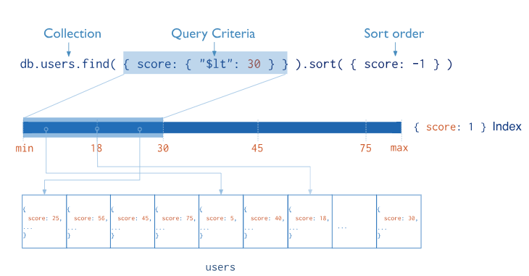
索引
存在的价值：
避免遍历整个数据库，加快查询速度
付出的代价：
复杂的索引的建立过程是非常消耗系统资源的

Slide 11
创建方式：
（1）默认索引_id
_id字段如果不自定义，系统会默认创建，并为此字段建立索引，这个字段不能删除
（2）自建索引
mongoose在定义Schema时可以创建索引，也可以通过Schema的实例方法index()创建

Slide 12
MongoDB为不同的数据类型和查询方式提供了不同的索引类型，包括：
（1）单字段索引
{ userid : 1, score : -1 }
（2）多重字段索引
{‘addr.zip’: 1 }
（3）地理空间索引
例如：查询附近的餐厅等
（4）文本索引
对字符串类型的字段可以建立，应用于模糊查询、全文搜索等
（5）哈希索引

Slide 13
事务
数据库事务(Database Transaction) ，是指作为单个逻辑工作单元执行的一系列操作，要么完全地执行，要么完全地不执行。事务性操作要满足ACID（原子性、一致性、隔离性和持久性）属性。
MongoDB不支持严格的事务性操作，仅能保证单文档操作的原子性。可以用如下方法解决事务性问题：
（1）利用嵌套文档解决，将原本多文档的操作放在一个文档中进行操作。
（2）两阶段提交模式。官方文档举了个例子，见下一页。

Slide 14
假设一个情景，你想从账户 A 转钱到账户 B 。在关系型数据库系统里，你可以在一个多语句事务内从 A账户上减去钱并且为 B 账户添加上钱。在MongoDB里，你可以模仿两阶段提交以达到一个类似的结果。
这个教程里的例子使用下面的两个集合：
命名为 accounts 的集合存储账户信息。
命名为 transactions 的集合存储有关转账事务的信息。
（1）初始化源账户和目的账户及转账记录
db.accounts.insert([
{ _id: "A", balance: 1000, pendingTransactions: [] },
{ _id: "B", balance: 1000, pendingTransactions: [] }
])
db.transactions.insert({
_id: 1,
source: "A",
destination: "B",
value: 100,
state: "initial",
lastModified: new Date() })

Slide 15
（2）更新交易状态为pending
var t = db.transactions.findOne( { state: "initial" , source:"A", destination: "B"} )
db.transactions.update(
{ _id: t._id, state: "initial" },
{
$set: { state: "pending" },
$currentDate: { lastModified: true }
}
)
（3）在两个账户中添加交易状态
db.accounts.update(
{ _id: t.source, pendingTransactions: { $ne: t._id } },
{ $inc: { balance: -t.value }, $push: { pendingTransactions: t._id } }
)
db.accounts.update(
{ _id: t.destination, pendingTransactions: { $ne: t._id } },
{ $inc: { balance: t.value }, $push: { pendingTransactions: t._id } }
)

Slide 16
（4）更新交易状态为applied
db.transactions.update(
{ _id: t._id, state: "pending" },
{
$set: { state: "applied" },
$currentDate: { lastModified: true }
}
)
(5)移除两个账户中的交易记录
db.accounts.update(
{ _id: t.source, pendingTransactions: t._id },
{ $pull: { pendingTransactions: t._id } }
)
db.accounts.update(
{ _id: t.destination, pendingTransactions: t._id },
{ $pull: { pendingTransactions: t._id } }
)
（6）更新交易状态为done
db.transactions.update(
{ _id: t._id, state: "applied" },
{$set: { state: "done" },$currentDate: { lastModified: true }})

Slide 17
04
问答交流

Slide 18

谢谢！

